Slide 1
Самоактуализация личности
Семинарское занятие
Зотова Н.Г.
Зав кафедрой психологии профессиональной деятельности ВГСПУ

Slide 2
Задание
Познакомьтесь с текстом презентации и проведите тест «Пирамида Маслоу».
Определите уровень выраженности ваших потребностей
Проанализируйте полученные результаты, используя текст презентации и отвечая на вопросы – «что затрудняет самоактуализацию, блокирует или способствует ее проявлению?»
Оформите свои выводы в качестве эссе « Ресурсы саморазвития» и пришлите на почту Natzotova@yandex.ru

Slide 3
Здоровый человек — это человек гармоничный
По А.Маслоу «здоровый - это человек счастливый, живущий в гармонии с самим собою, не ощущающий "внутреннего разлада, защищающийся, но первым ни на кого, не нападающий….

Slide 4
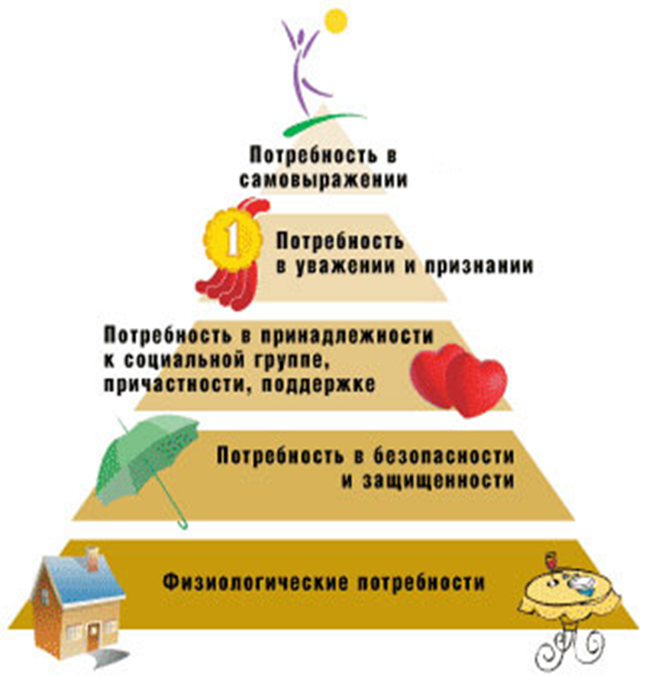
Теория иерархии потребностей А. Маслоу

Slide 5
Тест «Пирамида Маслоу"
Я совершенно убежден, что человек живет хлебом единым только в условиях, когда хлеба нет. Но что случается с человеческими стремлениями, когда хлеба вдоволь и желудок всегда полон? Появляются более высокие потребности, и именно они, а не физиологический голод, управляют нашим организмом. По мере удовлетворения одних потребностей возникают другие, все более духовные. Так, шаг за шагом человек приходит к потребности в самоактуализации — наивысшей из них.
А. Маслоу.

Slide 6
Инструкция.
Ответьте на 20 утверждений, указывая степень наиболее близкую вам - все это касается вашего собственного мнения, видения и точки зрения.
Выберите букву и отметьте ее в бланке напротив каждого утверждения:
совершенно верно и точно - С
в большей степени верно и точно - М
частично верно и точно - Р
в некоторой степени верно и точно - S
совершенно не верно - N

Slide 7
Тестовый материал (вопросы).
1 Спокойная работа - самое главное для меня
2 Я предпочитаю работать независимо, самостоятельно
3 Высокая зарплата - наилучшее свидетельство ценности человека в компании
4 Поиск того, что сделает меня счастливым – самое важное в жизни
5 Безопасность работы - не самый важный фактор для меня
6 Мои друзья значат для меня больше, чем что-либо еще
7 Большинство людей думают, что они лучше, чем есть на самом деле
8 Я хочу иметь работу, которая позволяла бы мне научиться чему-то новому и развивать мои навыки
9 Регулярный доход, на который я могу рассчитывать, является решающим для меня
10 Лучше избегать очень близких отношений с коллегами по работе
11 Моя самооценка наиболее важна для меня, чем чье-либо мнение
12 Погоня за мечтой - это пустая трата времени
13 Хорошая работа должна включать хороший план ухода на пенсию
14 Предпочитаю работу, предполагающую общение с другими людьми - клиентами и коллегами
15 Я злюсь, когда кто-то присваивает себе работу, сделанную мной
16 Идти все дальше, устанавливать собственные лимиты - вот то, что мной движет
17 Самый важный аспект работы в компании - хороший план страховки здоровья
18 Для меня очень важно, быть частью сплоченной группы
19 Мои достижения дают мне право уважать себя
20 Я чувствую себя лучше, когда делаю то, что умею, чем когда пытаюсь выполнять что-то новое

Slide 8
Ключ к тесту Маслоу.
Диагностические шкалы:
Потребность в безопасности: желание обеспечить себе будущее, упрочить свое положение, избегать неприятностей.
Потребность социальная: желание иметь теплые отношения с людьми, иметь хороших собеседников, быть понятым другими.
Потребность в уважении со стороны: желание добиться признания и уважения, повышать уровень мастерства и компетентности, обеспечить себе положение, влияние.
Потребность в самореализации: желание развивать свои силы и способности, стремиться к новому и неизведанному, заниматься делом, требующим полной отдачи.

Slide 11
Окончание таблицы

Slide 12
Стандартные нормы
Уровень | Потребность в безопасности | Потребность социальная (любовь, семья, дружба) | Потребность в самоутверждении (карьера, успех, престиж) | Потребность в самоактуализации
Очень высокий | 24-25 | 23-25 | 23-25 | 25
Высокий | 21-23 | 20-22 | 20-22 | 23-24
Средний | 16-20 | 15-19 | 16-19 | 18-22
Низкий | 13-15 | 12-14 | 13-15 | 15-21
Очень низкий | 5-12 | 5-11 | 5-12 | 5-14

Slide 13
Причины затрудняющие самоактуализацию
неблагоприятные социальные условия, блокирующие удовлетворение физиологических и духовных потребностей;
незнание человеком своего потенциала, сомнение в своих способностях, страх успеха, который мешает человеку стремиться к самосовершенствованию;
чрезмерное воздействие потребностей в безопасности, которые блокируют стремление человека к росту, самосовершенствованию, изменению, поскольку это может сопровождаться риском, ошибками, тревогой.

Slide 14
Характеристики, необходимые для саморазвития и самореализации
личный интерес,
социальный интерес,
толерантность,
гибкость,
логичное мышление,
самопринятие,
ответственность,
перспективный гедонизм, баланс между перспективой и сиюминутной выгодой,
отсутствие утопизма,
принятие неуверенности,
собственная ответственность за нарушение душевного равновесия

Slide 15
Спасибо за внимание!
Удачи , здоровья!

